Slide 1
Требования к рекламе финансовых услуг и финансовой деятельности
Евлоев Рамазан Вахович
заместитель руководителя
Ингушского УФАС России
Назрань, 30.07.2020

Slide 2
Статья 28 Закона о рекламе
Реклама финансовых услуг = реклама банковских, страховых и иных финансовых услуг
Финансовая услуга – банковская услуга, страховая услуга, услуга на рынке ценных бумаг, услуга по договору лизинга, а также услуга, оказываемая финансовой организацией и связанная с привлечением и (или) размещением денежных средств юридических и физических лиц (п. 2 ст. 4 Федерального закона от 26.07.2006 № 135-ФЗ «О защите конкуренции»)
Финансовая организация – хозяйствующий субъект, оказывающий финансовые услуги
финансовая организация, поднадзорная ЦБ РФ
иная финансовая организация, не поднадзорная ЦБ РФ
кредитная организация, МФО, КПК, страховая организация, негос. пенсионный фонд, ломбард и др.
лизинговая компания

Slide 3
На рекламу финансовых услуг распространяются как специальные требования, установленные статьей 28 Закона о рекламе, так и общие требования к рекламе, установленные статьей 5 данного закона.
Закон РФ от 27.12.1991 № 2124-1 «О средствах массовой информации»:
Решение о публикации в газете принимается главным редактором либо в ином, определенном уставом редакции порядке (ст. 19).
Никто не вправе обязать редакцию (рекламораспространителя) опубликовать отклоненное ею произведение, письмо, другое сообщение или материал, если иное не предусмотрено законом (ст. 42).

Slide 4
Наличие в рекламе информации о возможности получения (уточнения) сведений об условиях оказания соответствующих услуг у сотрудников организации, предоставляющей такие услуги, или иных консультантов, обладающих необходимыми сведениями об условиях оказания данных услуг, не освобождает рекламодателя от исполнения обязанности опубликования в рекламном объявлении условий оказания банковских, страховых и иных финансовых услуг, влияющих на их стоимость, если в рекламе сообщается хотя бы одно из таких условий*
* п. 24 Постановления Пленума ВАС РФ от 08.10.2012 №58 «О некоторых вопросах практики применения арбитражными судами Федерального закона "О рекламе»

Slide 5
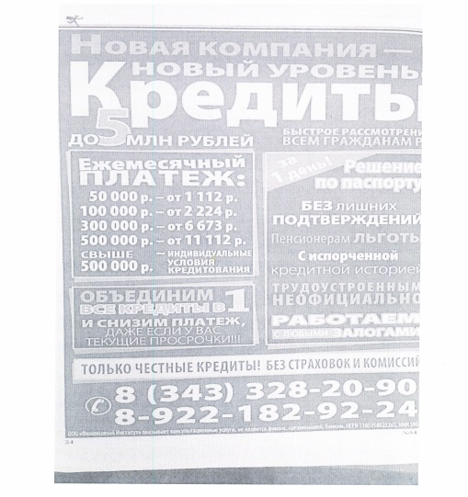
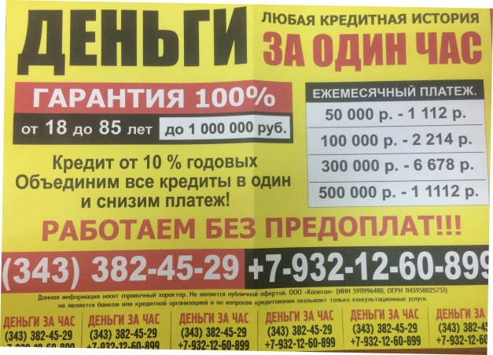
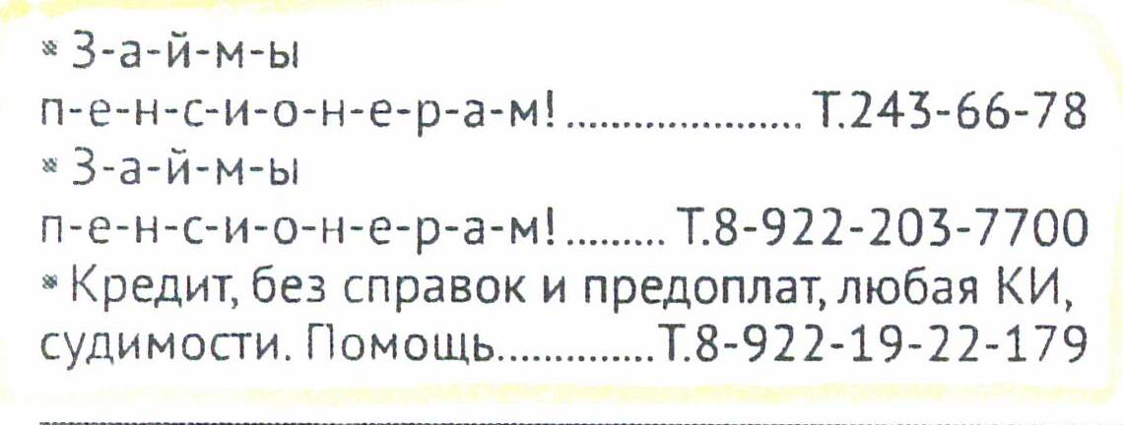

Slide 6
Часть 2 статьи 28 Закона о рекламе
Реклама банковских, страховых и иных финансовых услуг и финансовой деятельности
не должна:
1) содержать гарантии или обещания в будущем эффективности деятельности (доходности вложений), в том числе основанные на реальных показателях в прошлом, если такая эффективность деятельности (доходность вложений) не может быть определена на момент заключения соответствующего договора;
2) умалчивать об иных условиях оказания соответствующих услуг, влияющих на сумму доходов, которые получат воспользовавшиеся услугами лица, или на сумму расходов, которую понесут воспользовавшиеся услугами лица, если в рекламе сообщается хотя бы одно из таких условий.
* общая норма для всех финансовых услуг
* ответственность несет рекламодатель

Slide 7
Часть 5 статьи 28 Закона о рекламе
Реклама финансовых услуг должна содержать наименование или имя лица, оказывающего эти услуги или осуществляющего данную деятельность
Юридическое лицо
Индивидуальный предприниматель
наименование
фамилия, имя и (если имеется) отчество
содержащее указание на организационно-правовую форму (ч. 1 ст. 54 ГК РФ)
* ответственность несет как рекламодатель,
так и рекламораспространитель

Slide 8
Статья 3 Закона о рекламе
РЕКЛАМА
Информация
Объект рекламирования
Формирование или поддержание интереса
Распространение
Неопределенный круг лиц*
Продвижение на рынке
* Письмо ФАС от 05.04.2007 № АЦ/4624

Slide 9
Статья 2 Закона о рекламе
НЕ РЕКЛАМА
Политическая реклама
Некоммерческие объявления физ. и юр. лиц
Вывески и указатели
Обязательная к размещению информация
Органично интегрированная информация
Информация на товаре
Справочно-информационные сведения
Выдача поисковой системой перечня гиперссылок на различные источники информации (сайты, форумы и пр.)
Элементы оформления товара
Сообщения органов власти
Информация на товаре

Slide 10
рекламодатель - изготовитель или продавец товара либо иное определившее объект рекламирования и (или) содержание рекламы лицо;
рекламораспространитель - лицо, осуществляющее распространение рекламы любым способом, в любой форме и с использованием любых средств;
рекламопроизводитель - лицо, осуществляющее полностью или частично приведение информации в готовую для распространения в виде рекламы форму;
Несет ответственность за нарушение
статьи 28 полностью
Несет ответственность за нарушение
частей 1, 4, 7, 8, 11 и 13
несет ответственность, в случае, если будет доказано, что нарушение произошло по его вине
Разграничение ответственности за нарушение требований к рекламе финансовых услуг

Slide 11
Статья 5 «Общие требования к рекламе»:
Реклама должна быть:
добросовестной
достоверной
Недостоверной признается реклама, которая содержит не соответствующие действительности сведения, в том числе:
о любых характеристиках товара, в том числе о его природе, составе, способе и дате изготовления, назначении, потребительских свойствах, об условиях применения товара, о месте его происхождения, наличии сертификата соответствия или декларации о соответствии, знаков соответствия и знаков обращения на рынке, сроках службы, сроках годности товара (п.2 ч.3 ст.5 Закона о рекламе).
Не допускается реклама, в которой отсутствует часть существенной информации о рекламируемом товаре, об условиях его приобретения или использования, если при этом искажается смысл информации и вводятся в заблуждение потребители рекламы (ч.7 ст.5 Закона о рекламе).

Slide 12
Часть 3 статьи 28 Закона о рекламе
Если реклама услуг, связанных с предоставлением кредита или займа, пользованием им и погашением кредита или займа, содержит хотя бы одно условие, влияющее на его стоимость, такая реклама должна содержать все остальные условия, определяющие полную стоимость кредита (займа), определяемую в соответствии с Федеральным законом "О потребительском кредите (займе)", для заемщика и влияющие на нее.
Обязательно: основные расходы (условия, определяющие полную стоимость кредита (займа)
Необязательно указывать, достаточно перечислить: дополнительные расходы (страхование, услуги нотариуса и т.п.)
Важно! Условия должны быть воспринимаемые:
размер, контрастность
в частности:
условия о размере процентной ставки,
сумме и сроке кредита,
платежах и комиссиях по кредитным операциям
* ответственность несет рекламодатель

Slide 13
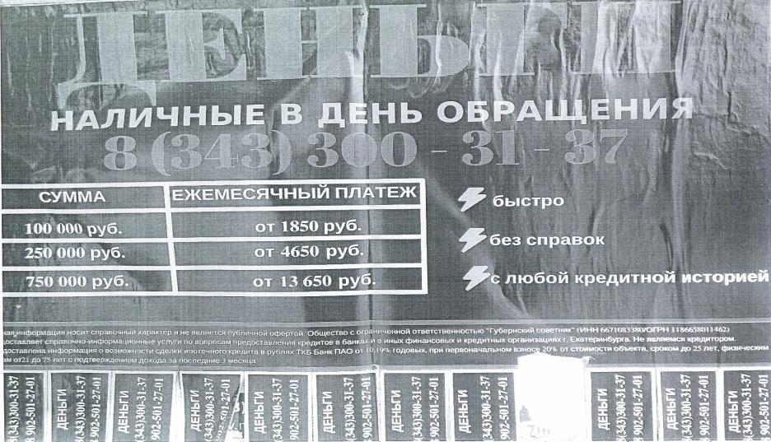
Реклама признана нарушающей требования ч.3 ст.28 Закона о рекламе, поскольку в рекламе не содержатся все остальные условия, определяющие полную стоимость кредита (процентная ставка по кредиту и срок предоставления кредита), ч.7 ст.5 Закона о рекламе, поскольку в рекламе отсутствуют сведения об условиях, на которых ООО «Губернский советник» предоставляет справочно-информационные услуги (платные/ бесплатные), п.2 ч.3 ст.5 Закона о рекламе, поскольку в рекламе содержатся недостоверные сведения о размере процентной ставки по ипотечному кредиту ТКБ Банк ПАО от 10,19% годовых, а также п.12 ч.3 ст.5 Закона о рекламе, поскольку в рекламе содержатся недостоверные сведения о предоставлении дополнительных прав или преимуществ приобретателю рекламируемого товара в виде возможности получения ипотечного кредита в ТКБ Банк ПАО без справок.

Slide 14
Часть 7 статьи 28 Закона о рекламе
Признана ненадлежащей, как нарушающей ч. 7 ст. 28 Закона о рекламе, реклама, распространенная в декабре 2019 г. в эфире радиоканала «Радио Си» (частота 103,7) следующего содержания: «Природные формы – источник вдохновения архитекторов. Одни – создают фантастические строения, другие – дома для комфортной жизни. «Проспект Мира Компаунд» – жилой комплекс, объединяющий тренды мировой урбанистики и реальную жизнь. Исключительное пространство для жизни и процветания требовательных жителей мегаполиса. Продажи открыты. Центр продаж: улица Мира, 41. Строительство по 214-ФЗ. ООО «СК Прогресс». Проектная декларация на prospectmira.com», поскольку часть рекламы следующего содержания: «Строительство по 214-ФЗ. ООО «СК Прогресс». Проектная декларация на prospectmira.com», т.е. информация о месте получения проектной декларации и о наименовании застройщика не может быть воспринята из-за высокой скорости воспроизведения.
* ответственность несет как рекламодатель,
так и рекламораспространитель

Slide 15
СПАСИБО ЗА ВНИМАНИЕ!
www.in.fas.gov.ru

